Slide 1
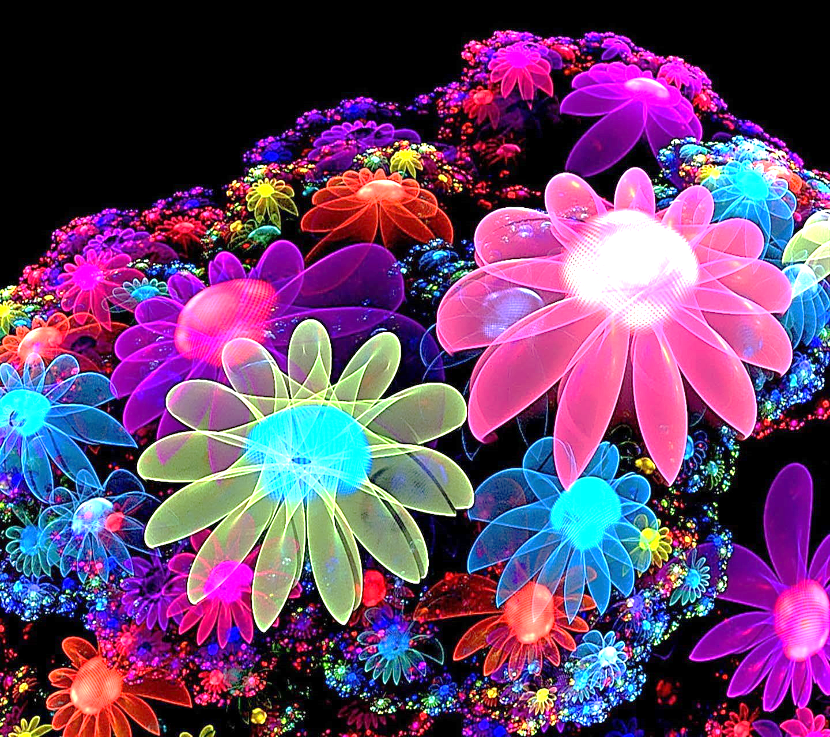
আজকের পাঠে
সবাইকে
স্বাগতম

Slide 2
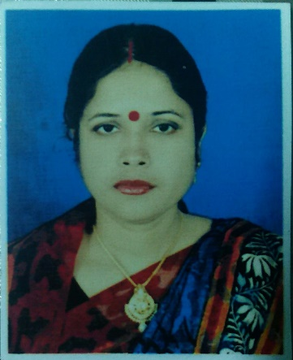
শিক্ষক পরিচিতি
পাঠ পরিচিতি
সবিতা রানী দাস
সহকারী শিক্ষক
চান্দাই সরকারি প্রাথমিক বিদ্যালয়
দক্ষিণ সুরমা,সিলেট।
Email: sabitaranidas 21605 @gmail.com.
পাঠঃ নানা রঙের ফুলফল
পাঠ্যাংশঃ এদেশে ফলে ……খেতেও মজার।
বিষয়ঃ বাংলা
শ্রেণিঃ দ্বিতীয়
সময়ঃ ৪০ মিনিট।

Slide 3
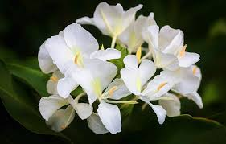
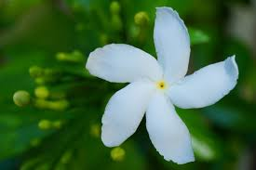
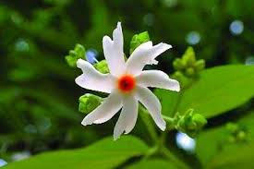
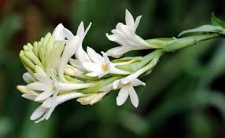
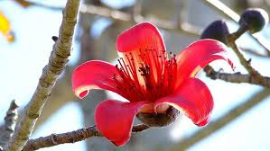
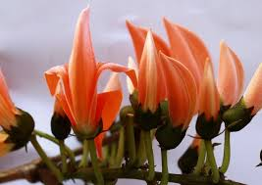
এসো,নিচের ছবিগুলো মনোযোগ দিয়ে দেখি।
দোলনচাঁপা
টগর
শিউলি
রজনীগন্ধা
শিমুল
পলাশ
উঃ টগর,শিউলি, দোলনচাঁপা , রজনীগন্ধা।
প্রশ্নঃ কোন কোন ফুল সাদা রঙের হয়?
প্রশ্নঃ কোন কোন ফুল লাল রঙের হয়?
শিমুল,পলাশ।

Slide 4
আমরা ফুল সম্পর্কে জানলাম আজ আমরা জানব ফল সম্পর্কে
আমাদের আজকের পাঠ
নানা রঙের ফুলফল
এদেশে ফলে ……খেতেও মজার।

Slide 5
শিখনফল
শোনা
১। পাঠের অন্তর্গত ছোট ছোট বাক্য শুনে বুঝতে পারবে।
২। নির্দেশনা শুনে পালন করতে পারবে।
বলা
১। কোন বিষয়ে প্রশ্ন করতে ও প্রশ্নের উত্তর দিতে পারবে।
২।পরিচিত ফল সম্পর্কে বর্ণনা করতে পারবে।
পড়া
১।পাঠ্যপুস্তকের শব্দ শুদ্ধ উচ্চারণে পড়তে পারবে।
২। পাঠ্যপুস্তকের বাক্য প্রমিত উচ্চারণে পড়তে পারবে।
৩। পরিচিত ফল সম্পর্কে পড়ে বুঝতে পারবে।
লেখা
১। পাঠে ব্যবহৃত শব্দ দিয়ে বাক্য লিখতে পারবে।
২। পরিচিত ফল সম্পর্কে লিখতে পারবে।

Slide 6
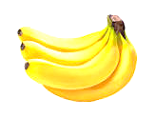
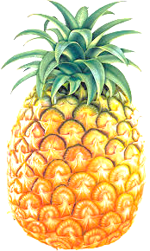
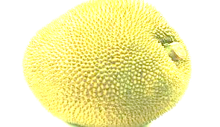
নিচের ছবিতে কী কী দেখতে পাচ্ছ ?
আমাদের দেশে হরেক রকমের ফল ফলে। বেশি হয় কলা, কাঁঠাল, আনারস ।
কলা
আনারস
কাঁঠাল
উত্তরঃ ছবিতে বিভিন্ন রঙের ফল দেখতে পাচ্ছি।

Slide 7
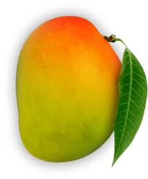
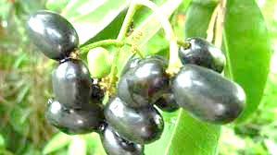
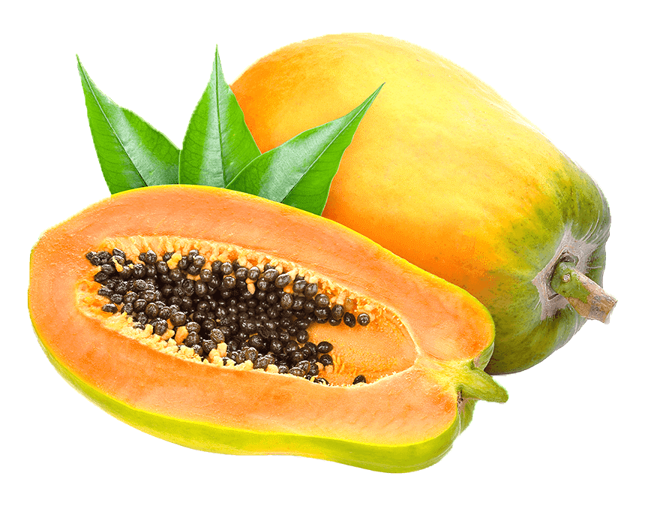
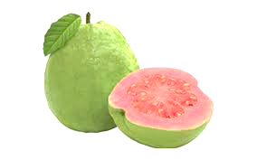
নিচের ছবিতে কী কী দেখতে পাচ্ছ?
আম , জাম, পেঁপে , পেয়ারাও প্রচুর ফলে।
আম
জাম
পেঁপে
পেয়ারা
উওরঃ ছবিতে বিভিন্ন ধরনের ফল দেখতে পাচ্ছি।

Slide 8
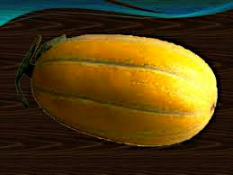
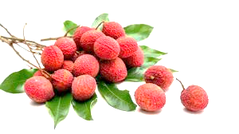
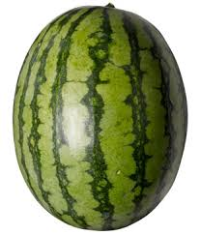
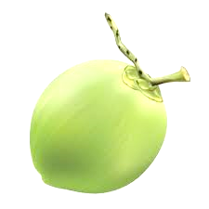
ছবিতে কী কী দেখতে পাচ্ছ?
উত্তরঃ বিভিন্ন ধরনের ফলের ছবি দেখতে পাচ্ছি।
বাঙ্গি
লিচু
বাঙ্গি, লিচু, তরমুজ, ডাবও প্রচুর ফলে। ।
তরমুজ
ডাব

Slide 9
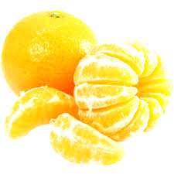
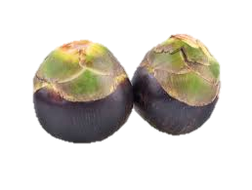
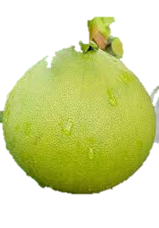
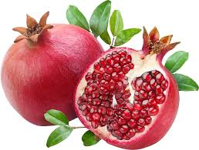
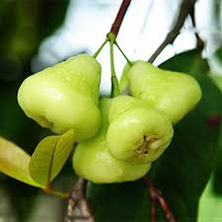
নিচের ছবিতে কী কী দেখতে পাচ্ছ?
উত্তরঃ বিভিন্ন ধরনের ফলের ছবি দেখতে পাচ্ছি।
কমলা
তাল
বাতাবিলেবু
কমলা,তাল,ডালিম,
বাতাবিলেবু,জামরুলও প্রচুর ফলে ।
ডালিম
জামরুল

Slide 10
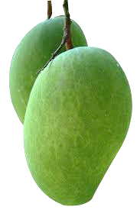
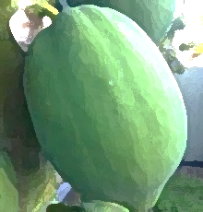
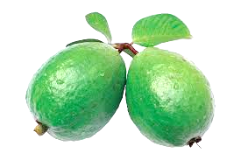
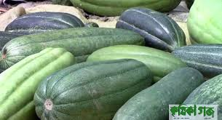
নিচের ছবির ফলগুলো কেমন রঙের?
উত্তরঃ ছবির ফলগুলো দেখতে সবুজ।
কাঁচা আম
কাঁচা পেঁপে
কাঁচা আম, পেঁপে, পেয়ারা, বাঙ্গি সবুজ রঙের হয়।
কাঁচা পেয়ারা
কাঁচা বাঙ্গি

Slide 11
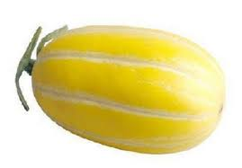
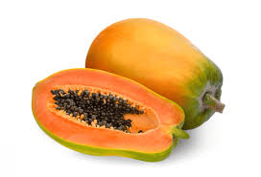
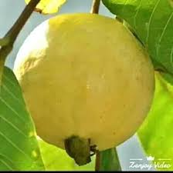
নিচের ছবির ফলগুলো কি রঙের ?
উত্তরঃ ছবির ফলগুলো হলুদ রঙের।
পাকা বাঙ্গি
পাকা পেঁপে
পাকা বাঙ্গি, পেঁপে, পেয়ারা, আম হলুদ রঙের হয় ।
পাকা পেয়ারা
পাকা আম

Slide 12
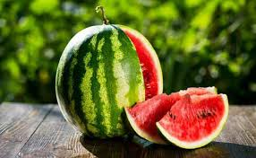
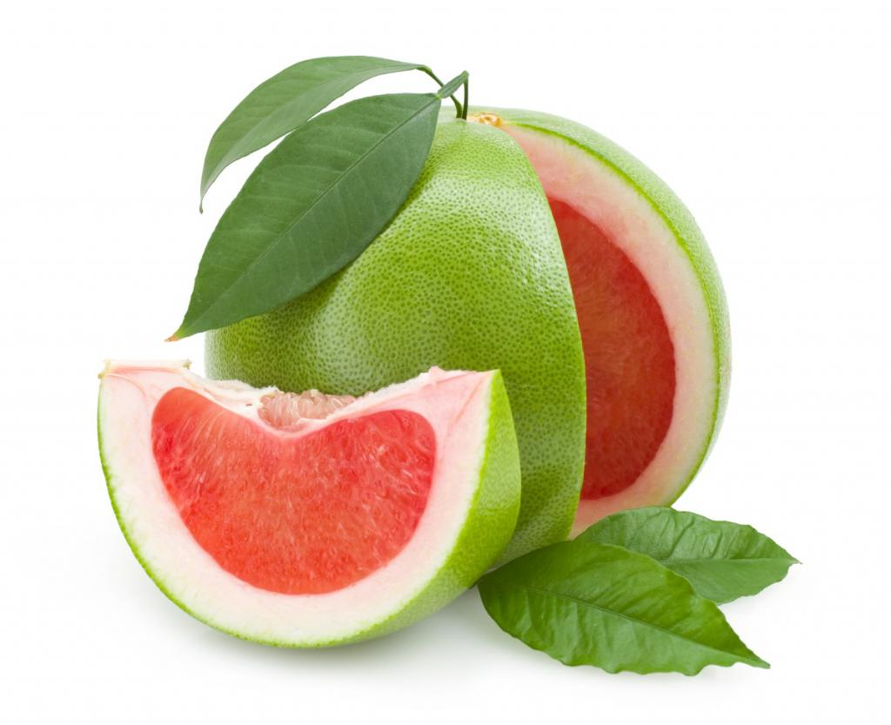
নিচের ছবিতে কী কী দেখতে পাচ্ছ?
উত্তরঃ ফলের ভেতরের ছবি দেখতে পাচ্ছি।
ডালিম
তরমুজ
পাকা বাতাবিলেবুর ভিতরটা হালকা গোলাপি রঙের। পাকা ডালিমের ছোট ছোট দানা টুকটুকে লাল। তরমুজের ভিতরটাও খুব লাল।
বাতাবিলেবু

Slide 13
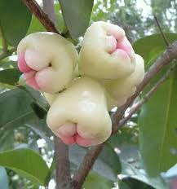
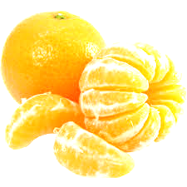
ছবিতে কী কী দেখতে পাচ্ছ?
উত্তরঃ দুইটি ফলের ছবি দেখতে পাচ্ছি।
জামরুলের রং সাদা। তবে অন্য রঙেরও হয়। কমলার খোসা ও কোষ উভয়ই কমলা রঙের হয়।
জামরুল
কমলা

Slide 14
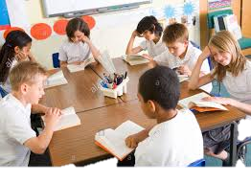
দলীয় কাজ
নিচের ছকে কোনটি কী রঙের ফল তা ছকে লিখি ।
কাঁচা আম, পাকা পেঁপে, পাকা বাঙ্গি, কাঁচা পেয়ারা,পাকা আম, কাঁচা পেঁপে, কাঁচা বাঙ্গি,পাকা পেয়ারা,জামরুল,কমলা
ছক
সবুজ
হলুদ বা সোনালি
সাদা
কমলা
কাঁচা আম, কাঁচা পেয়ারা, কাঁচা পেঁপে, কাঁচা বাঙ্গি।
পাকা পেঁপে, পাকা বাঙ্গি, পাকা আম, পাকা পেয়ারা।
জামরুল
কমলা

Slide 15
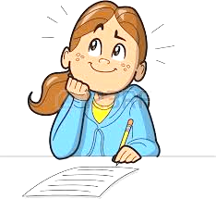
একক কাজ
প্রশ্নঃ তুমি কী কী ফল দেখেছ? তিনটি ফলের নাম বল।
উত্তরঃ আমি অনেক ফলের ছবি ও নাম দেখেছি । তিনটি ফলের নাম হলোঃ কলা,আম, আনারস।
প্রশ্নঃ কাঁচা অবস্থায় সবুজ রঙের হয় এমন তিনটি ফলের নাম বল।
ঊত্তরঃ কাঁচা আম, কাঁচা পেঁপে, কাঁচা পেয়ারা।

Slide 16
পাঠ্যবই সংযোজন
এবার পাঠ্যবইয়ের ২৯ নং পৃষ্ঠা বের কর এবং মনোযোগ দিয়ে আমার সাথে সরবে পড়।

Slide 17
এসো, এবার পাঠ্যাংশের অন্তর্গত শব্দগুলোর অর্থ জেনে নিয়ে বাক্য গঠন করি।
কোষ - কোয়া। পাকা কমলার কোষ কমলা রঙের হয়।
খোসা - ফল বা সবজির আবরণ। কমলার খোসা কমলা রঙের হয়।
দানা - বিচি,বীজ। পাকা ডালিমের ছোট ছোট দানা টুকটুকে লাল।

Slide 18
এসো, এবার ঘরের ভিতরের শব্দগুলো খালি জায়গায় বসিয়ে বাক্য তৈরি করি।
দানা
খোসা
কোষ
ক) কাঁঠালের রসভরা খেতে কী যে মজা।
কোষ
খ) ডালিমের টুকটুকে লাল।
দানা
গ) ছাড়িয়ে কলা খাও।
খোসা

Slide 19
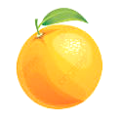
জোড়ায়
কাজ
নিচে দুইটি ফলের ছবি আছে । যেকোনো একটি বিষয়ে তিনটি বাক্য লিখ ।

Slide 20
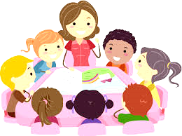
ছোট দলের কাজ
কমপক্ষে সাত জন শিক্ষার্থীকে রিডিং কর্ণারে রিডিং পড়তে দেব।

Slide 21
শিখবে প্রতিদিন ১টি করে শব্দ
কোষ - কোয়া । পাকা কমলার কোষ কমলা রঙের হয়।

Slide 22
মূল্যায়ন
প্রশ্নঃ জামরুলের রং কেমন ?
উত্তরঃ জামরুলের রং সাদা।
প্রশ্নঃ কোন কোন ফলের ভিতরটা লাল রঙের?
উত্তরঃপাকা ডালিম ও তরমুজের ভিতরটা লাল রঙের।
প্রশ্নঃ কাঁচা থাকতে কোন কোন ফল সবুজ রঙের হয়?
উত্তরঃ কাঁচা থাকতে আম, পেঁপে, পেয়ারা, বাঙ্গি ফল সবুজ রঙের হয়।

Slide 23
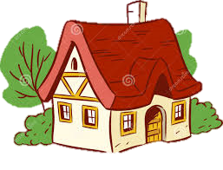
বাড়ির কাজ
তোমার চারপাশে পাওয়া যায় এমন ফলগুলোর একটি তালিকা তৈরি কর।

Slide 24
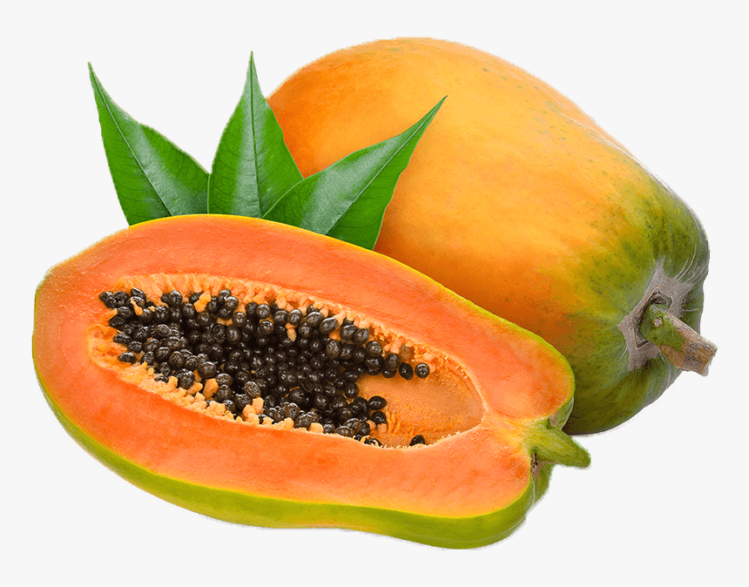
সবাই
কে
ধন্যবাদ।

